Slide 1

«ГРАФІЧНІ ФАНТАЗІЇ»

Slide 2

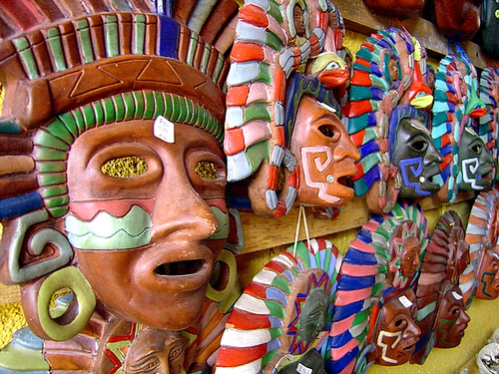

Slide 3

Актуальність роботи:
за результатами анкетування був зроблений висновок, що при вивченні тем «Показникова та логарифмічна функції» в учнів виникає найбільше проблем під час перетворення графіків функцій. Тому ми вирішили внести різноманіття в цю тему та підвищити зацікавленість учнів на даному етапі.
Мета роботи:
є вивчення показникової та логарифмічної функцій, їх властивостей та використання деяких графіків функцій для побудови зображення масок.

Slide 4
ЗАВДАННЯ:
Знайти точки дотику між двома різними дисциплінами: МИСТЕЦТВОМ І МАТЕМАТИКОЮ.
Створити викройку мексиканської маски.
Внести творчість у вивчення теми: «Показникова та логарифмічна функції».

Slide 5
ЩО МИ НАЗИВАЄМО ПОКАЗНИКОВОЮ ТА ЛОГАРИФМІЧНОЮ ФУНКЦІЄЮ?

Slide 6
ПОКАЗНИКОВА та ЛОГАРИФМІЧНА ФУНКЦІЇ
ПОКАЗНИКОВА ФУНКЦІЯ - функція виду y=а^{x} , а>0, а≠1.
ЛОГАРИФМІЧНА ФУНКЦІЯ- функція виду y=lоgаx , а>0, а≠1, х>0
у
у
y=а^{x}
y=а^{x}
1
1
х
х
0
1
y=lоgаx
0
1
y=lоgаx
а>0
0<а<1

Slide 7

ВЛАСТИВОСТІ ФУНКЦІЙ
y=а^{x}
y=logax
Область визначення:
Область значення:
Парність та непарність:
Точки перетину:
Проміжки зростання та спадання:
Найбільше та найменше значення
D(а^{x})=R
y>0; E(а^{x})= (0;+∞)
ні парна, ні непарна.
З віссю oy: x=0, y=1
З віссю ox: немає
Зростає на всій області визначення a>1
Спадає на всій області визначення 0< a< 1
немає
D( logax)= (0;+∞)
y Є R; E(logax)= R
ні парна, ні непарна.
З віссю oy: немає
З віссю ox: y=0, x=1
Зростає на всій області визначення a>1
Спадає на всій області визначення 0< a< 1
немає

Slide 8
.
ЗАДАЧА:
Побудувати графік функції y=2^{- ІxІ}
y
х
0

Slide 9
=
ЗАДАЧА:
Побудувати графік функцій y=lgx ²
y=lgx ²=2lgx
y
2
1
х
0
1
10

Slide 10
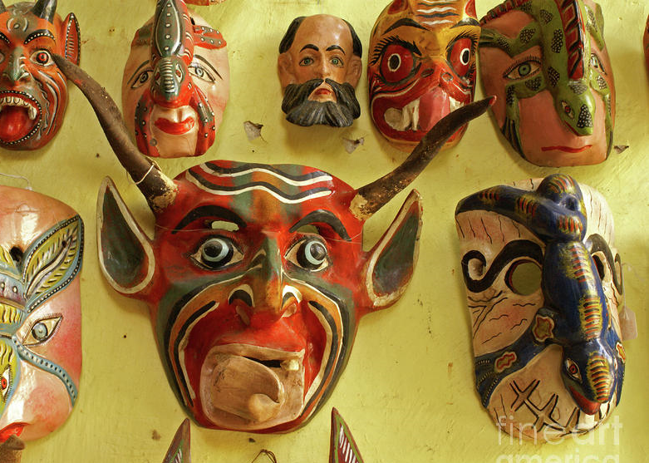
Мексиканські маски - це невід'ємна частина історії Мексики і всього людства, що має величезну художню і культурну цінність.

Slide 11






6
4
-5
7
-5

Slide 12
6
4
-5
7
-5

Slide 13








6
4
-5
7
-5

Slide 14


6
4
-5
7

Slide 15


6
4
-5
7
-5

Slide 16



6
4
-5
7
-5
-7

Slide 17
6
4
-5
7
-5
-7

